Slide 1
오토셋 사용하기

Slide 2
하… 오토셋이 또 뭔데…?

Slide 3
이전에 사용했던 아이비로 호스팅은 서버를 업체가 제공했죠

Slide 4
서버에는 서버 구동을 위한 apache DB를 위한 MySQL 등등 여러가지 기능이 이미 포함되어 있습니다.

Slide 5
오토셋은 이런 서버구동을 위한 기능을 한번에 설치해주는 프로그램이며 그래서 내 컴퓨터를 서버 컴퓨터와 유사한 환경으로 구성할 수 있습니다.

Slide 6


오토셋

Slide 7
서버, apache, DB 모르는 용어가 한 가득이라 이해하는데 어려움을 겪을 수 있습니다…^^

Slide 8
우리가 네이버 접속할 때…
클라이언트 (사용자)
네이버 주소
요청
http://www.naver.com
hyper text transfter protocol로 요청

Slide 9
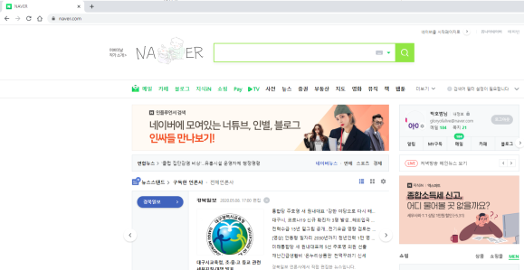
우리가 네이버 접속할 때…
클라이언트 (사용자)
네이버 주소
응답

Slide 10
HTTP
HyperText Transfer Protocol 하이퍼텍스트 전송규약은
WWW 상에서 정보를 주고받을 수 있는 프로토콜
주로 HTML 문서를 주고받는 데에 쓰임

Slide 11
오토셋 설치 방법

Slide 12
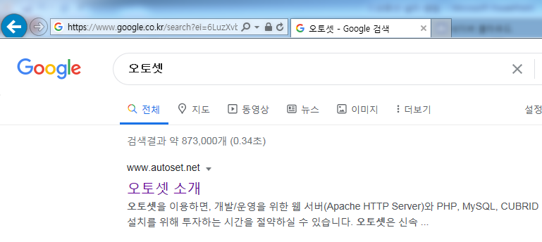

Slide 13
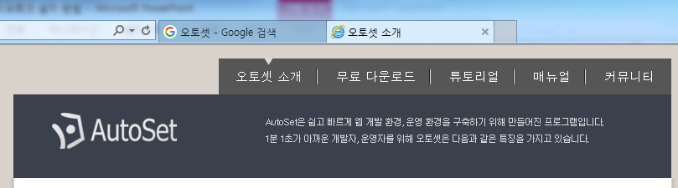

Slide 14
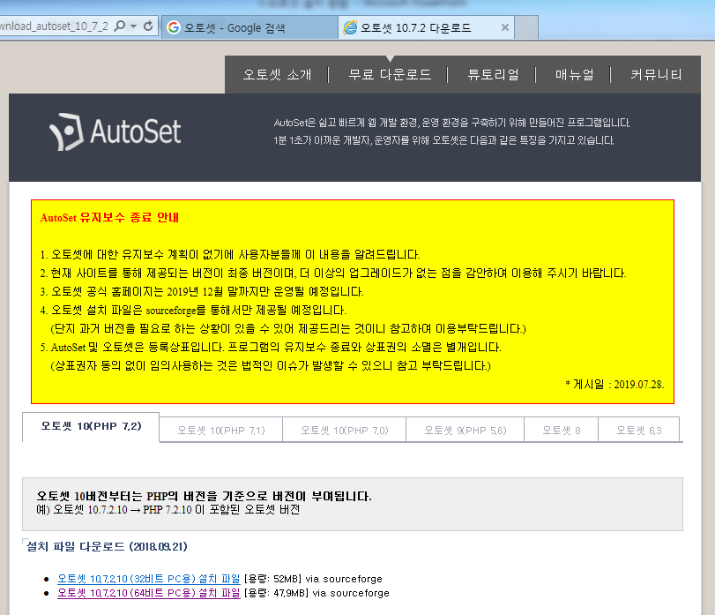

Slide 15
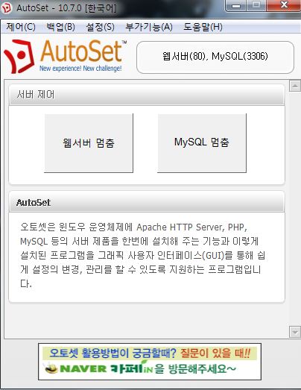

Slide 16
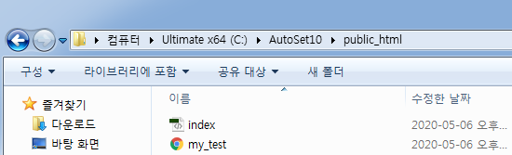

Slide 17
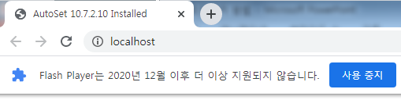
localhost는 자기 자신 컴퓨터의 IP주소를 뜻합니다.

Slide 18
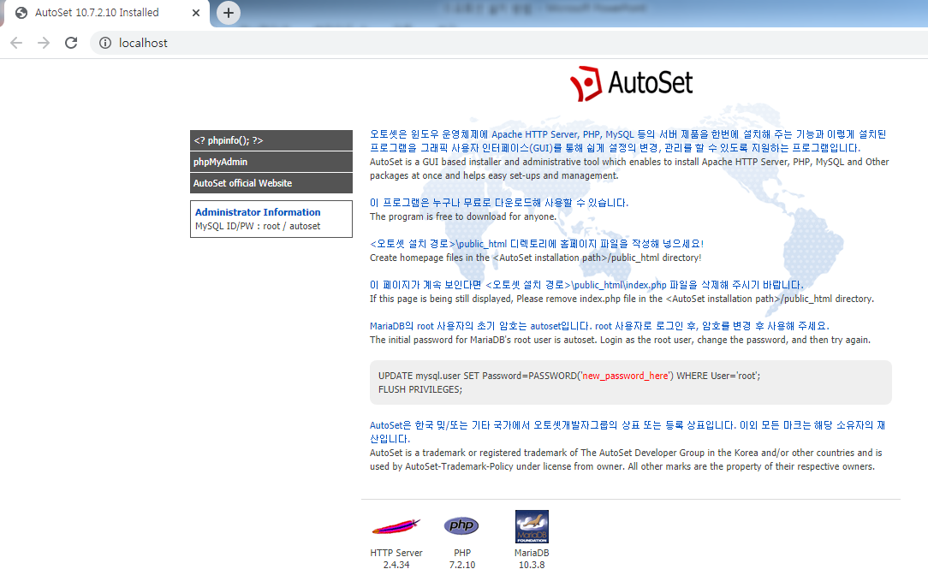
localhost로 들어갔더니 이런 문서가 열렸습니다.

Slide 19
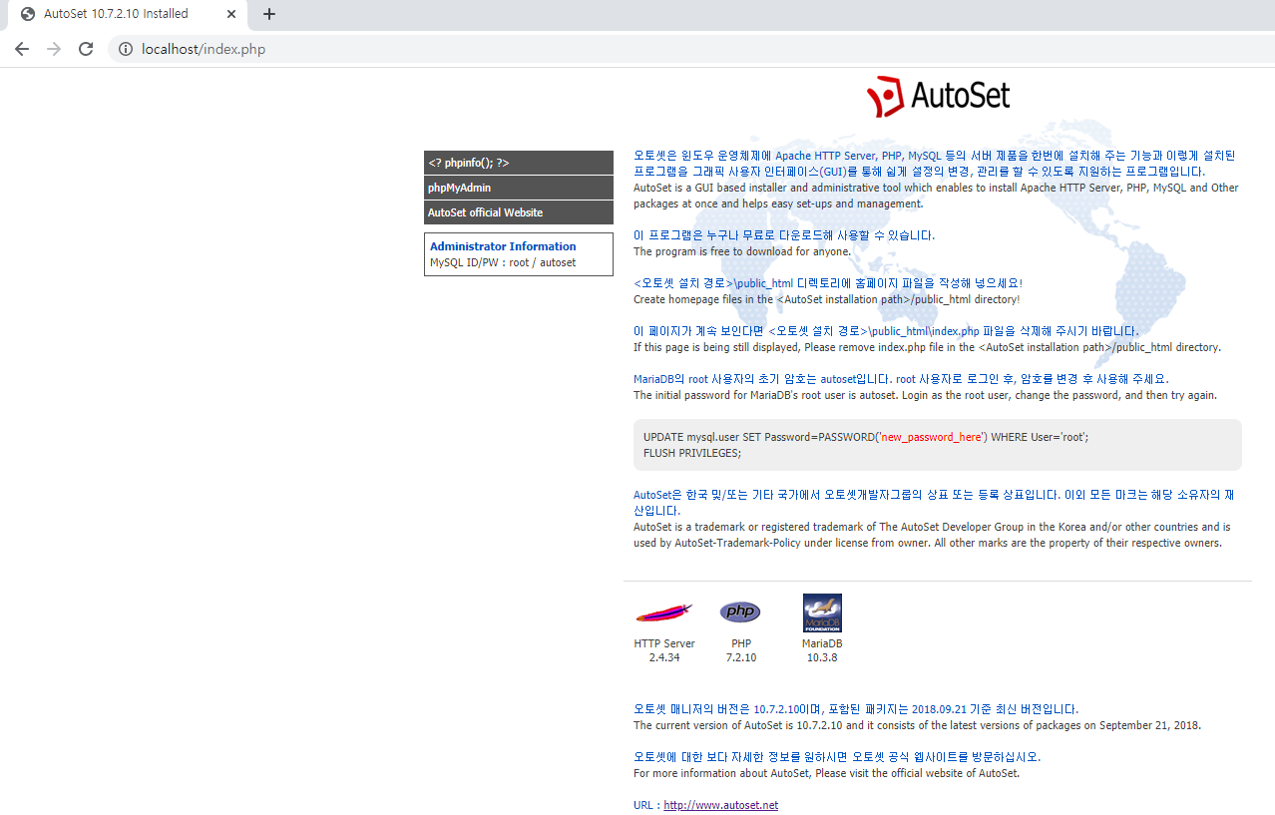
localhost/index.php로 들어갔더니 이런 문서가 열렸습니다.

Slide 20
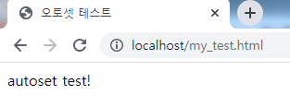
내부에 my_test.html파일을 넣고
경로로 주면 그 파일이 실행됩니다.

Slide 21
오토셋 동작 상세설명
이 서버는 로컬 서버 입니다.
즉 내 컴퓨터가
그대로 서버 역할을 하는 것입니다.

Slide 22




https://localhost/my_test.html
사용자

Slide 23
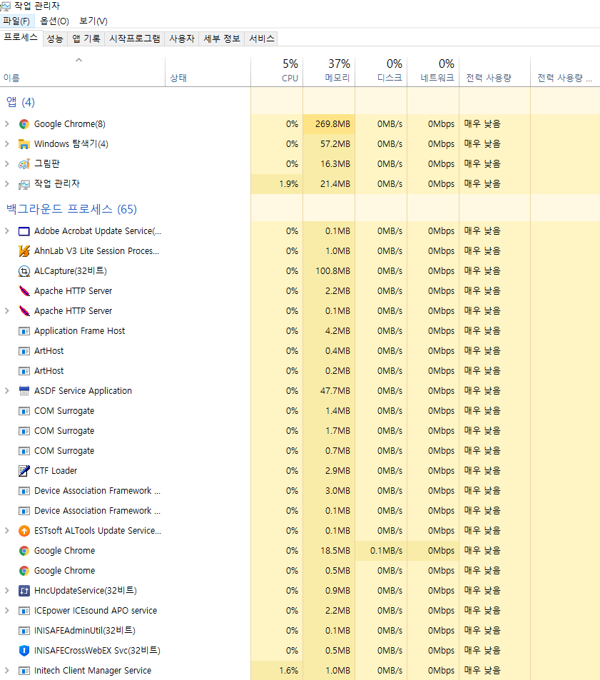

Slide 24
오토셋 동작 상세설명
localhost는 자기 자신의 IP주소를 말합니다.
127.0.0.1 또는 자기 자신의 IP주소

Slide 25
오토셋 동작 상세설명
자기 자신의 IP주소는 명령 커맨드 창에서
ipconfig 명령어로 확인합니다.

Slide 26
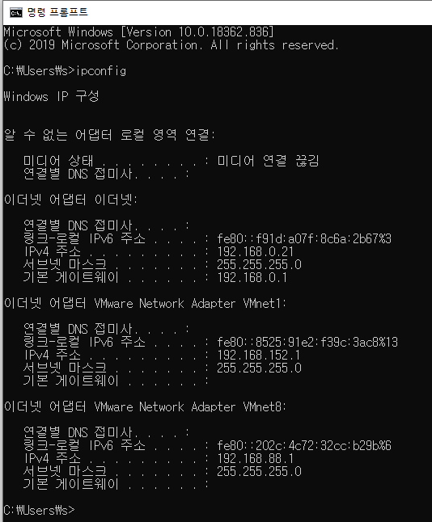
오토셋 동작 상세설명

Slide 27
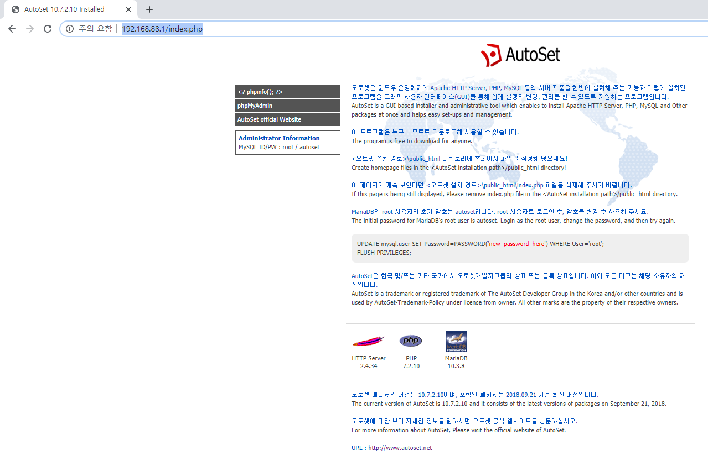

Slide 28
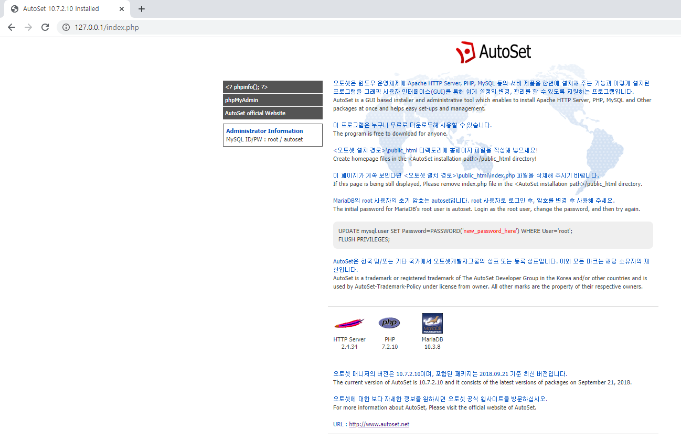

Slide 29
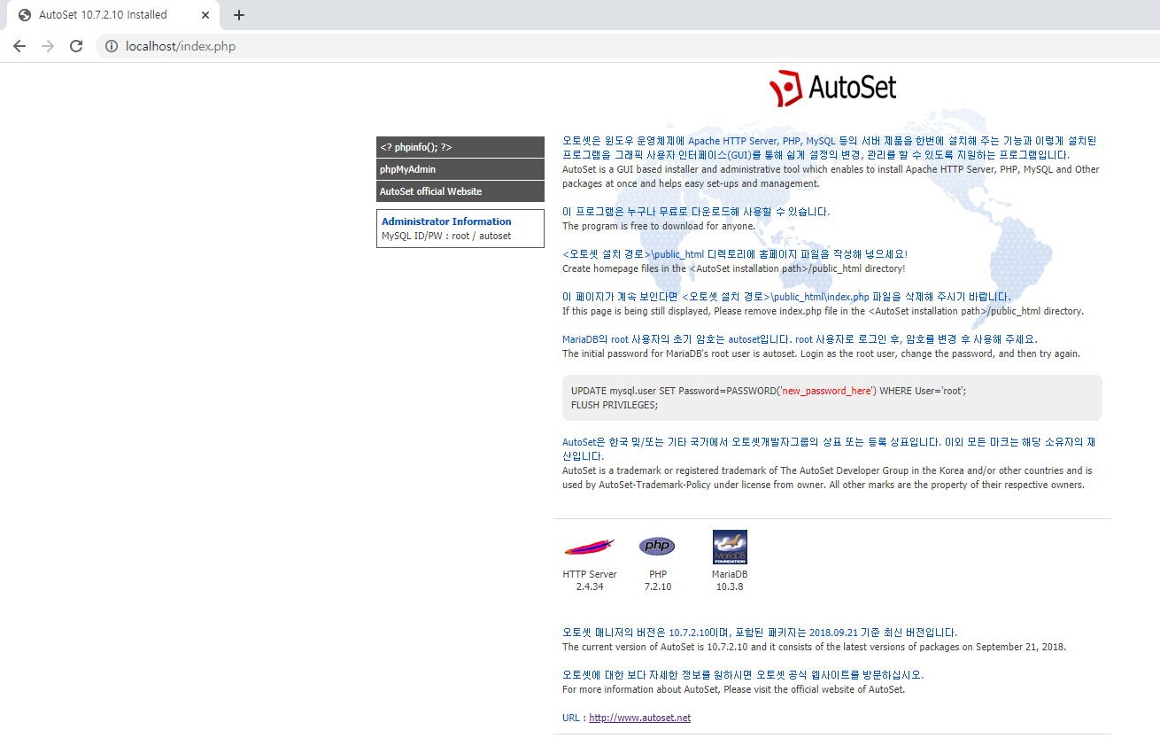

Slide 30
오토셋 동작 상세설명
내가 나한테 요청해서 내가 응답 하는 것

Slide 31
끝

